Slide 1
Érettségi követelmények

Slide 2
Öröklődés és változékonyság
Genetika: az öröklődés és a változékonyság szabályszerűségeivel foglalkozó tudomány
Öröklődés:
szaporodáskor a szülői örökítőanyag átkerül az utódba → az utód a szülőhöz hasonló tulajdonságú lesz
nem a tulajdonságok öröklődnek, hanem a tulajdonságokat meghatározó gének!
Változékonyság: az örökítőanyag néha változik → módosul az utód tulajdonsága a szülőhöz képest
Forrásai:
Mutáció (gének megváltozása)
Rekombináció (génösszetétel megváltozása)

Slide 3
Centrális dogma: minden élőre jellemző információáramlási irány
Sejten belüli információáramlás iránya (centrális dogma): az élő rendszerekben a genetikai információ egy irányban áramlik: DNS → RNS → fehérje → tulajdonság

Slide 4
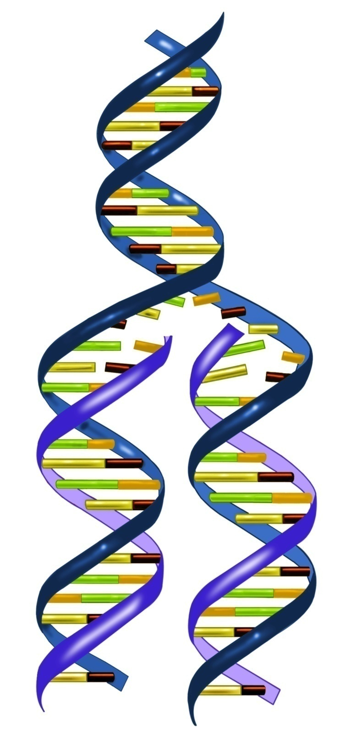
DNS megkettőződése
1 minta DNS alapján 2 másolat DNS képződik (=szemikonzervatív replikáció)
a DNS szétcsavarodik, kialakul a replikációs villa
az előzőleg aktivált nukleotidok beépülnek a képződő új láncokba
a javítóenzim megszűnteti az új láncok hibáit
az utód DNS- ek felcsavarodnak: új sejtek keletkeznek, melyek örökítőanyagtartalma megegyezik a kiindulási sejttel

Slide 5
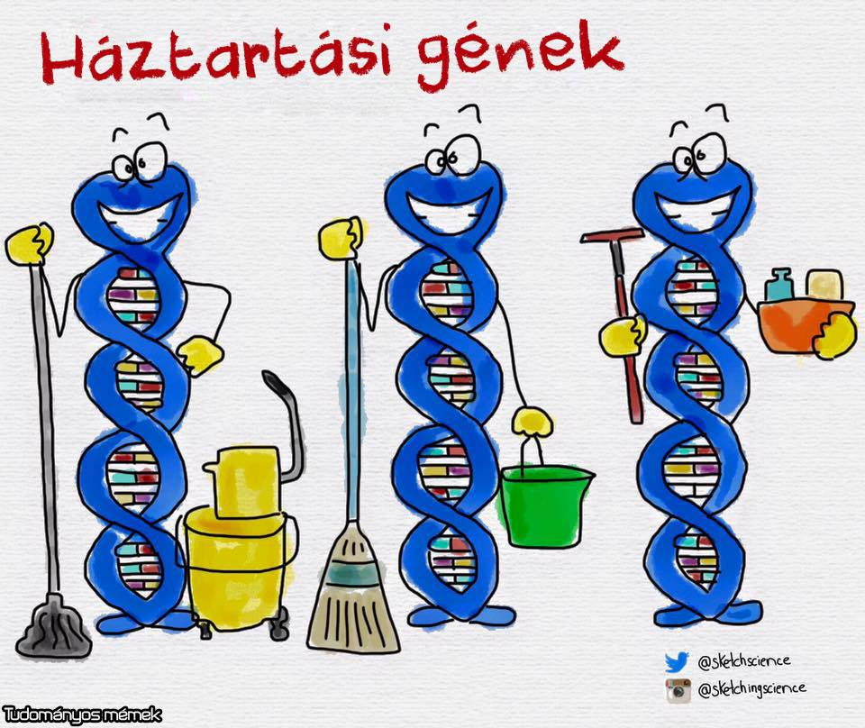
Mi az a gén?
a DNS működési egysége,
egy fehérjét (tulajdonságot) meghatározó DNS szakasz
Bázissorendje a fehérjelánc aminosavsorrendjét határozza meg
Az embernek 20.000 génje van sejtenként

Slide 6
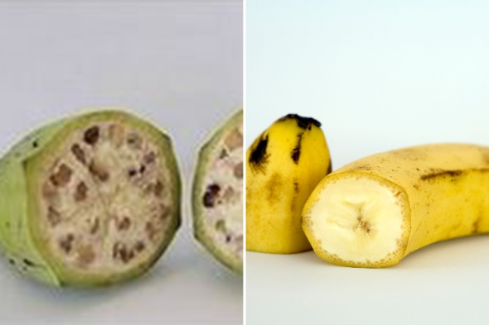
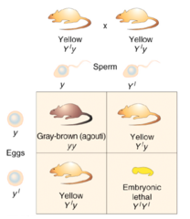
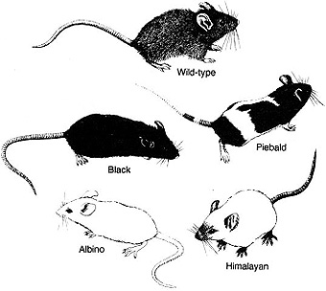
Mi az az allél?
génváltozat
mutációval keletkeznek
Vad allél: populációban a leggyakrabban előforduló
Letális allél: az egyed pusztulását okozza
Multiplex allél: a tulajdonságot egy gén határozza meg, de több allélja is kialakult (AB0 vércsoport)
Domináns és recesszív allél
egy génnek a populációban több változata is kialakult
pl. az ABO vércsoportrendszert meghatározó génnek 3 féle allélja alakult ki:
az egyik allél A fehérjét
a másik allél B fehérjét
a harmadik allél nem határoz meg fehérjét
Notes:
DNS molekulán az adott génhelyen az adott gén bármelyik allélja szerepelhet, de egy DNS molekula mindig csak egy allélt tartalmaz az adott gén alléljai közül

Slide 7
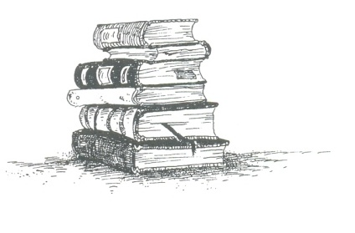
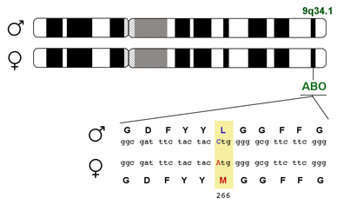
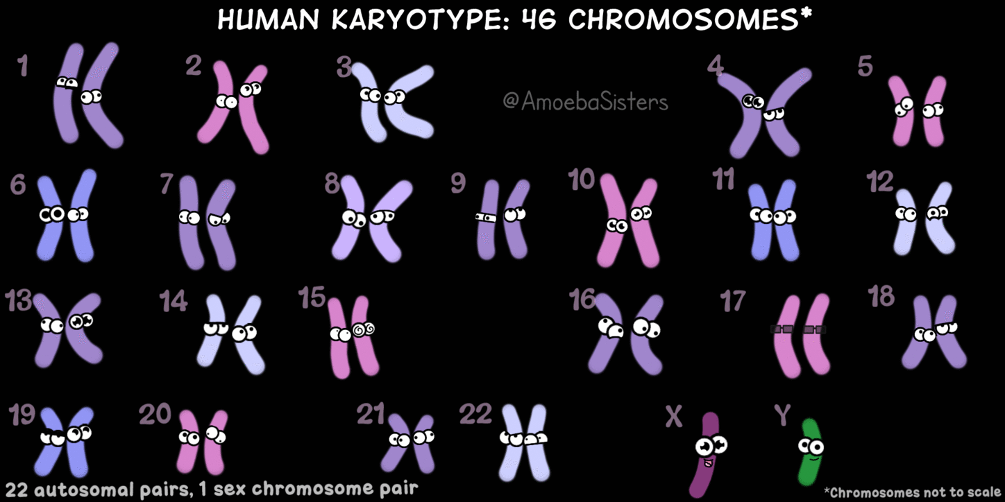
Mi az a lókusz?
a gén fizikai helye a DNS-en, pl. a vércsoportot meghatározó gén lokusza a 9. kromoszómán

Slide 8
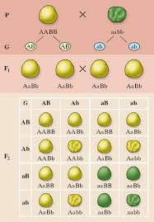
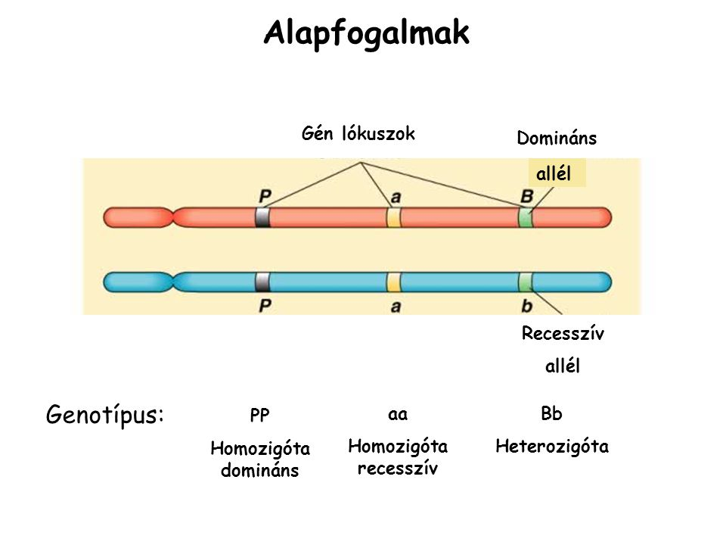
Homozigóta
a homológ kromoszómák adott helyein azonos allélokat tartalmazó sejt, illetve ilyen testi sejtekkel rendelkező élőlény.

Slide 9
Heterozigóta
a homológ kromoszómák adott helyein különböző allélokat tartalmazó sejt,illetve ilyen testi sejtekkel rendelkező élőlény.

Slide 10
Gén: egy fehérjét (tulajdonságot) meghatározó DNS szakasz
Allél: a gén változatai, mutációval keletkeznek
Lokusz: a gén fizikai helye a DNS-en
Homozigóta: a homológ kromoszómás adott helyein azonos allélokat tartalmazó sejt, illetve ilyen testi sejtekkel rendelkező élőlény.
Heterozigóta: a homológ kromoszómák adott helyein különböző allélokat tartalmazó sejt,illetve ilyen testi sejtekkel rendelkező élőlény.
Centrális dogma: az élő rendszerekben a genetikai információ egyirányban áramlik:
A DNS láncszakasz bázissorrendje (kódok)
az RNS molekulák közvetítésével meghatározza (m: kodon, t: antikodon)
a fehérjelánc aminosav sorrendjét (=a fehérje elsődleges szerkezetét)
ez pedig a fehérje térbeli szerkezetét,
térbeli szerkezet a fehérje működését,
fehérje működése a tulajdonságot

